Slide 1
Experimentelle Pragmatik
Stefan Hartmann
hartmast@hhu.de

Slide 2
Ziele und Methoden
Ziel: Pragmatische Theoriebildung durch belastbare empirische Evidenz voranbringen
Methoden:
behavioral: z.B. Lese- und Reaktionszeitstudien;
neurophysiologisch: z.B. ereigniskorrelierte Potentiale

Slide 3
Truth-value Judgments und Paraphrasen
Implikatur
Eine der einfachsten Methoden: Proband*innen werden gebeten, Beispielsätze als "wahr" oder "falsch" einzuordnen...
Einige Elefanten sind Insekten.
Einige Elefanten sind Säugetiere.
... oder aus mehreren Paraphrasen die passende auszuwählen:
Jana hat drei Kinder.
a) Jana hat mindestens drei Kinder, b) Jana hat genau 3 Kinder
Notes:
84% entscheiden sich für b), wählen also nicht die minimale Satzbedeutung, sondern die, die sich aus einem pragmatischen Anreicherungsprozess über die Maxime der Quantität bzw. Modalität (nach Grice) bzw. das Q-Prinzip (nach Horn) ergibt.

Slide 4
Behaviorale & neuroling. Methoden
Beispiel: Noveck & Posada 2003
Einige Kinder schauen auf das brennende Haus.
Lesart 1: 'einige, vielleicht sogar alle' (ohne Implikatur)
Lesart 2: 'einige, aber nicht alle' (mit Implikatur)
Zwei gegensätzliche Hypothesen zur Verarbeitung:
Lesart 2 ist die unmarkierte, "normale", die automatisch abgeleitet wird (Levinson / Neo-Griceaner)
Lesart 2 wird nur abgeleitet, wenn Hörer*innen dies auf der Suche nach der im Kontext relevantesten Interpretation für notwendig erachten (Relevanztheorie)

Slide 5
Behaviorale & neuroling. Methoden
Beispiel: Noveck & Posada 2003
Noveck & Posada untersuchen, ob Hörer*innen die skalare Implikatur automatisch mit ableiten
Methoden:
Reaktionszeitmessungen und
eine ERP-Studie
Stimulussätze (im Orig. Französisch) sollten hinsichtlich ihrer Wahrheit oder Falschheit beurteilt werden
die Sätze wurden Wort für Wort präsentiert, die Beurteilung geschah über Knopfdruck
Einige Elefanten haben Rüssel.
Einige Krähen haben Radios.
Einige Häuser haben Ziegelsteine.
Notes:
In der Studie von Noveck/Posada (2003) ging es darum, experimentelle
Evidenz für oder gegen die Annahme zu gewinnen, dass H.rer bei der Verarbeitung
von .u.erungen wie (4a) die skalare Implikatur (4b) automatisch ableiten.
Dazu führten sie Reaktionszeitmessungen und eine ERP-Studie mit 19
Teilnehmern im Alter zwischen 21 und 32 Jahren durch. Diesen Probanden
legten sie (im Original franz.sische) S.tze wie (5) zusammen mit S.tzen wie
(6) und (7) vor, die diese hinsichtlich ihrer Wahrheit oder Falschheit beurteilen
sollten. Die S.tze wurden den Probanden Wort für Wort an einem Bildschirm
pr.sentiert, die Beurteilung geschah über Knopfdruck.
(5) Einige Elefanten haben Rüssel.
(6) Einige Kr.hen haben Radios.
(7) Einige H.user haben Ziegelsteine.

Slide 6
Methode: ERP
ERP steht für Event-Related Potentials
dabei geht es um Veränderungen im Elektroenzephalogramm

Slide 7
Elektrophysiologische Methoden und bildgebende Verfahren
Elektrophysiologische Methoden:
Elektroenzephalographie (EEG)
Magnetoenzephalographie (MEG)
Bildgebende Verfahren:
Positronen-Emissions-Tomographie (PET)
Funktionale Magnetresonanztomographie (fMRT, egl. fMRI)

Slide 8
EEG
misst elektronische Aktivität des Gehirns
erstmals beschrieben von Berger (1929)
Messung erfolgt über Elektroden auf der Skalpoberfläche
Aktivität kann z.T. für Oberflächenmessungen "unsichtbar" sein
"Inverses Problem": Man kann von der Oberflächenmessung keine gesicherten Rückschlüsse auf den Ort im Gehirn ziehen, von dem eine Aktivität ausgeht.
(Bornkessel-Schlesewsky & Schlesewsky 2009)
Notes:
von Hans Berger 1924 entdeckt und 1929 beschrieben
Aktivität kann für Oberflächenmessungen unsichtbar sein: EEG misst Positivität und Negativität – wenn wir eine Positivität in einer Ebene haben und auf einer anderen Ebene an der gleichen Stelle, die von der Elektrode gemessen wird, eine Negativität, können sie sich gegenseitig aufheben.
Inverse problem: Für jede an der Oberfläche gemessene Aktivität gibt es eine praktisch unendliche Anzahl von Mustern, die diese Beobachtung hervorgebracht haben könnten. So wissen wir zwar zum Beispiel, dass das sog. Broca-areal in der Sprachverarbeitung eine große Rolle spielt. Aber wenn eine Elektrode, die über dem Broca-Areal angebracht ist, Aktivität misst, können wir daraus nicht mit Sicherheit schließen, dass die zugrundeliegende Aktivität wirklich im Broca-Areal stattgefunden hat.

Slide 9
EEG und ERP
Ereigniskorrelierte Potentiale (ERP): Veränderungen im EEG in Reaktion auf bestimmte Stimuli
Veränderungen sehr klein – daher ca. 30-40 Items für jeden Stimulustyp pro Versuchsperson nötig
(Bornkessel-Schlesewsky & Schlesewsky 2009)

Slide 10
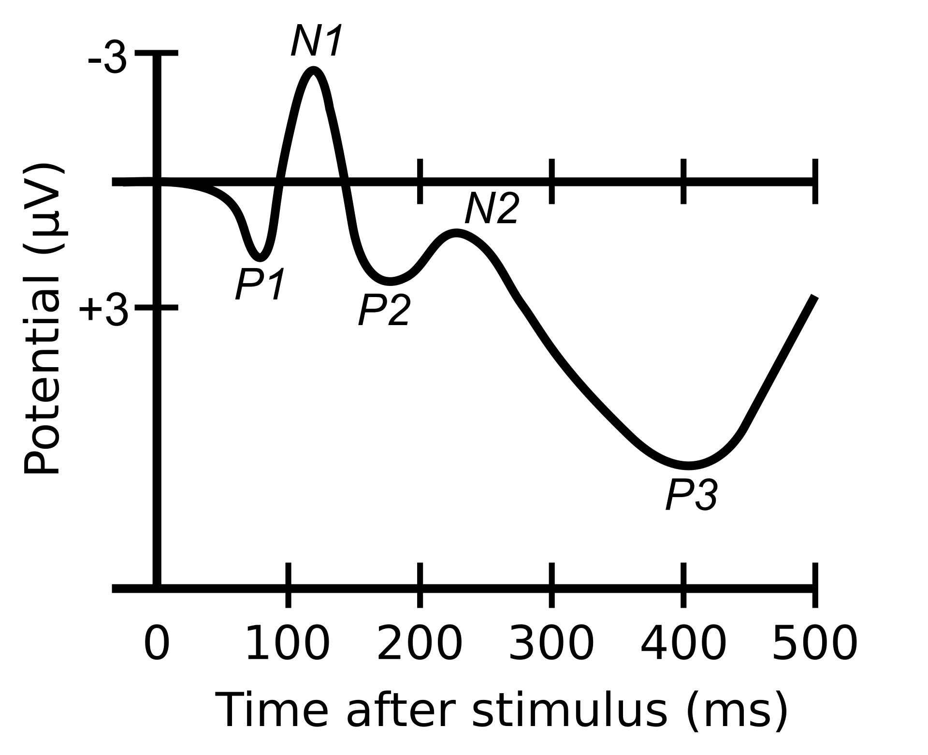
ERP
ERP-Messungen werden immer relativ im Vergleich zu einer Kontrollbedingung interpretiert
z.B. "Negativität": bedeutet, dass die EEG-Messung im Vergleich zur Kontrollbedingung negativer ausfällt
(Bornkessel-Schlesewsky & Schlesewsky 2009; Grafik: ChomsVector/Mononomicf, CC BY-SA 3.0, https://commons.wikimedia.org/w/index.php?curid=5543904

Slide 11
Behaviorale & neuroling. Methoden
Beispiel: Noveck & Posada 2003
"Unterinformative" Sätze eignen sich besonders gut für die Untersuchung dieser Fragestellung:
Einige Elefanten haben einen Rüssel.
Pragmatisches Urteil: Der Satz ist falsch, da ja alle Elefanten einen Rüssel haben.
Logisches Urteil: Der Satz ist wahr, denn wenn alle Elefanten einen Rüssel haben, gilt auch, dass einige Elefanten einen Rüssel haben.

Slide 12
Behaviorale & neuroling. Methoden
Beispiel: Noveck & Posada 2003
Vorhersagen für Reaktionszeitmessung:
Neo-Griceanischer Ansatz: Probanden brauchen für logisches Urteil mehr Zeit als für ein pragmatisches Urteil, denn die Implikatur sollte standardmäßig abgeleitet werden
Relevanztheoretischer Ansatz: Logische Urteile werden schneller gefällt als pragmatische, daher sollte Reaktionszeit hier kürzer sein
Vorhersagen ERP-Messung:
Neo-Griceanischer Ansatz: ERP-Wellenprofile der unterinformativen Sätze gleichen eher denen der klar falschen Sätze
Relevanztheoretischer Ansatz: ERP-Wellenprofile der unterinformativen Sätze gleichen eher denen der klar wahren Sätze

Slide 13
Behaviorale & neuroling. Methoden
Beispiel: Noveck & Posada 2003
Ergebnis:
TVJ: 7 TN beurteilen die unterinformativen Sätze als wahr, 12 als falsch → Mehrheit urteilt "pragmatisch"
höhere Reaktionszeiten bei den "pragmatischen" als bei den "logischen" Antworten → nach Noveck & Posada Evidenz für höheren Verarbeitungsaufwand
ERP: generell nur flache N400-Wellen, keine speziellen neuronalen Reaktionen auf die unterinformativen Sätze
allerdings: dennoch keine klare Evidenz für die relevanztheoret. Hypothese; z.T. konfligierende Ergebnisse in späteren Studien, zudem weisen viele Studien auf starke Kontextgebundenheit der Ergebnisse hin (vgl. Liedtke 2016, Schumacher 2018)
Notes:
TVJ = Truth Value Judgment, s.o.

Slide 14
Behaviorale Methoden
Beispielstudie: Macuh Silva & Franke (2021)
untersuchen unterinformative Äußerungen desselben Typs:
alle der Kreise sind grün. (falsch)
einige der Kreise sind grün. (wahr)
einige der Dreiecke sind grün. (unterinformativ)

Slide 15
Behaviorale Methoden
Beispielstudie: Macuh Silva & Franke (2021)
dabei arbeiten sie mit zwei Kontexttypen: z.B. bei einige:
wenn TN einige lesen, sollten sie bei A) eher Kreise als nächstes Wort erwarten, da biased – bei B hingegen lässt sich Dreiecke oder Kreise als nächstes Wort annehmen.
we manipulated whether the visual context biased readers into specific pragmatic expectations about how the description might unfold word by word
biased
unbiased
Notes:
Pragmatic Surprisal Theory assumes that (i) the reading times on a word are lower for more predictable words (the link function), and (ii) that probability of the next word is in turn influenced by contextual and pragmatic factors, in particular a preference for semantically true and pragmatically informative descriptions of the presented picture.

Slide 16
Methode:
Self-Paced Reading
TN werden Wort für Wort, oder Chunk für Chunk, mit einem Satz konfrontiert
per Tastendruck kann TN den nächsten Teil erscheinen lassen
Zeit zwischen den Tastenanschlägen (Latenz) als Hinweis, wie lange TN gebraucht haben, um den vorherigen Chunk zu lesen
längere Lesezeit als Hinweis auf erhöhte Verarbeitungskosten
Säugetiere wie Kühe und Socken schlüpfen nicht aus Eiern.
Wichtig: Man darf nicht nur auf die unmittelbar folgenden Wörter/Chunks schauen, da die "kritischen" Kontexte sich oft auch auf die darauffolgenden Chunks auswirken (spillover effect)
oft mit truth-value judgment oder Grammatikalitätsurteil verbunden

Slide 17
Behaviorale Methoden
 | Alle | Einige
bias | alle (biased) | einige (biased)
 | alle (unbiased) | einige (unbiased)
control | alle (false) | einige (false): Einige der Quadrate...
 |  | einige (infelict)
Beispielstudie: Macuh Silva & Franke (2021)
Insgesamt 7 verschiedene Konditionen

Slide 18
Behaviorale Methoden
Beispielstudie: Macuh Silva & Franke (2021)
Sie schlagen einen surprisal-basierten Ansatz vor:
QUANT der SHAPE sind COLOR
Voraussage: nachdem sie den Quantifikator gelesen haben, werden TN das nächste kritische Wort, die Formbezeichnung (SHAPE), in einer der unbiased-Konditionen langsamer lesen – im Falle von einige aber nur dann, wenn einige pragmatisch, nicht semantisch, interpretiert wird.

Slide 19
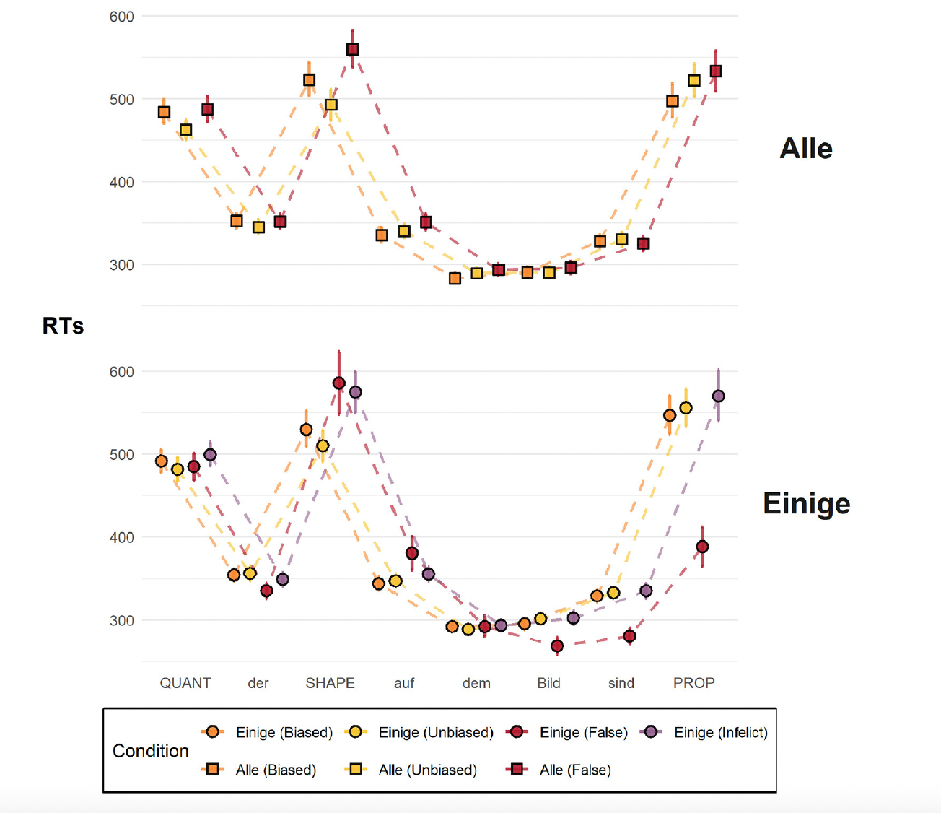
Behaviorale Methoden
Beispielstudie: Macuh Silva & Franke (2021)
Resultat: entgegen der Vorhersage lesen TN das SHAPE-Wort in der kritischen Bedingung (unbiased) schneller als in der Kontrollbedingung
mögliche Erklärung: strategische Verteilung der "Aufmerksamkeitsressourcen" seitens der TN:
alle der.... – egal, was kommt, die Aussage ist falsch

Slide 20
Beispielstudie: Tinits, Nölle & Hartmann (2017)
An der Schnittstelle von exp. Pragmatik und Semiotik
Fragestellung: Wie entwickeln sich überspezifische Formen?
Überspezifizierung: z.B. das rote Auto, wenn nur ein Auto im Blickfeld ist
hier: experimentell-semiotischer Ansatz, d.h. ohne natürliche Sprache

Slide 21
Design
Konditionen:
1) Situation ohne Distraktor
2) Situation mit irrelevantem Distraktor
Der Distraktor erschwert ein Urteil darüber, ob der Kontext gerade eine Rolle spielt oder nicht
Hypothese: durch den Distraktor entsteht ein Bias, der zum Gebrauch überspezifischer Formen führt
Notes:
so, we made a study just for this purpose...

Slide 22
Methode
Web-basiertes Experiment: TN lernen Alien-Kunstsprache ("Iterated Learning")
205 TN (92f, 100m, 13*)
18 x 2 Ketten à 5 TN (6 ausgeschlossen)
~15 Minuten pro TN
Ausgangssprache
Sprache am Ende der Kette
1
2
3
4
5

Slide 23
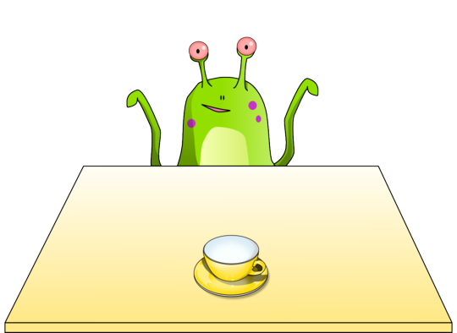
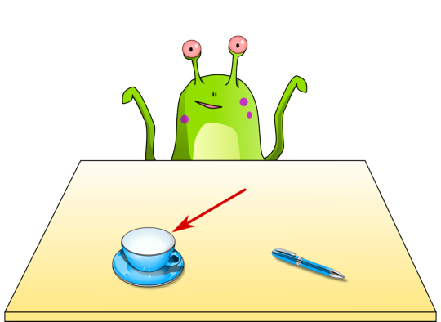
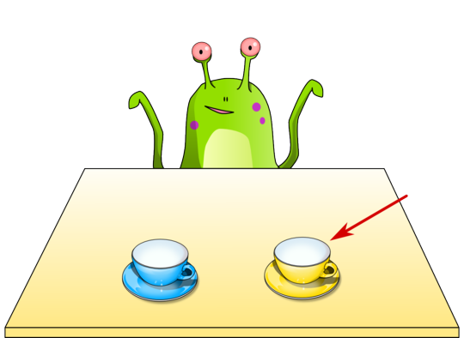
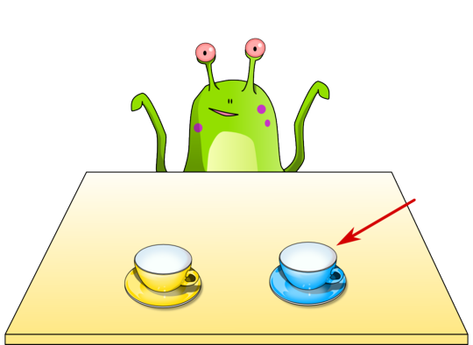
Setup
EINFACHER
KONTEXT
KOMPLEXER
KONTEXT
fop
fop
fop li
fop pu
Notes:
Für uns interessant sind die oberen Trials, denn da ist Überspezifizierung möglich, während man bei den unteren auf jeden Fall die Farbe mit angeben muss, um zwischen den Objekten zu desambiguieren. Jetzt ist die Frage, ob es einen Unteschied macht, ob noch ein Distraktor da ist.
So these stimuli are designed with this in mind, in one case you have a distractor and in another you don’t...
only difference is whether there is another item or not, which had the effect of disturbing their idea of whether the contrast was actually necessary or not...
here this difference is more salient... /by just monitoring colour and item, it is more difficult..., but if it is saliently another thing... [for experiment introduction]---

Slide 32
Sprache
Einfache Sprache mit nicht-obligatorischem Marker für Farbe in der 1. Generation
Kein Kontrast | gelb | blau
meeb | meeb li | meeb pu
fop | fop li | fop pu
kur | kur li | kur pu
yan | yan li | yan pu

Slide 33
Setup
Lernphase
32 Trials

Slide 35
Setup
Lernphase
Kommunikationsphase
32 Trials
32 Trials
+
Fragebogen

Slide 37
Ergebnisse
meeb | meeb li | meeb li | meeb li | meeb li | meeb li
fop | fop | fop pu | fop pu | fop pu | fup pu
kur | kur | kur li | kur li | kur li | kur li
yan | ari li | ari li | ari li | ari li | ari li
Kette aus der Kondition mit komplexem Kontext
Notes:
doubles ch 12 - overspecification,

Slide 38
Ergebnisse
meeb | meep | meep | meep | meep | meep
fop | fup | fup | fup | fup | fup
kur | kur | kur | kur | kur | kur
yan | yan | yan | yan | yan | yan
Kette aus der Kondition mit einfachem Kontext
Notes:
single chain, almost perfect transmission apart from a little replicated typo

Slide 39
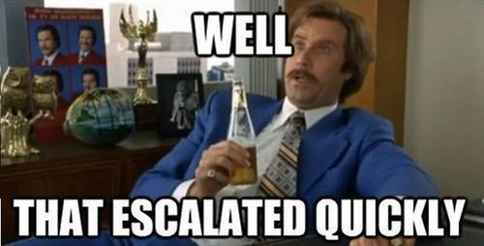
Ergebnisse
meeb | meeb | no | nope | no | no
fop | fop | nope | fur | no | no
kur li | kur | fur | no | no | kur li
yan | yan | no idea | no | no | no
yan | yan | no | no | no | no

Slide 40
Ergebnisse
Notes:
Bei der Auswertung berücksichtigt wurden natürlich nur die Trials, bei denen Überspezifizierung möglich war, also wo man zwei unterschiedliche Items auf dem Tisch sieht.
Signifikanter Unterschied zwischen den beiden Konditionen – im komplexen Kontext setzt sich die Überspezifizierung sehr viel schneller durch.

Slide 41
Ergebnisse
Analyse der vollständig systematischen Ketten:
20 der 41 Ketten wiesen in der letzten Generation nach wie vor 4 unterschiedliche Wurzelwörter und 2 unterschiedliche Farbtermini auf
In drei Ketten ging der Kontrast zwischen zwei Wurzelwörtern verloren (Homonymie)
in 6 Ketten ging mindestens ein Wurzelwort verloren, was immer dazu führte, dass Farbmarkierung obligatorisch wurde
In 5 Ketten ging die Farbmarkierung über die Zeit hinweg verloren

Slide 42
Notes:
blau hinterlegt sind die Ketten, in denen die Sprache von Anfang bis Ende vollständig expressiv geblieben ist, d.h. eine Markierung für das Objekt und eine Markierung für die Farbe hatte, in den anderen Ketten ist die Expressivität teilweise verlorengegangen, indem z.B. der Farbmarker eine andere Bedeutung angenommen hat

Slide 43
Notes:
blau hinterlegt sind die Ketten, in denen die Sprache von Anfang bis Ende vollständig expressiv geblieben ist, d.h. eine Markierung für das Objekt und eine Markierung für die Farbe hatte, in den anderen Ketten ist die Expressivität teilweise verlorengegangen, indem z.B. der Farbmarker eine andere Bedeutung angenommen hat

Slide 44
Notes:
blau hinterlegt sind die Ketten, in denen die Sprache von Anfang bis Ende vollständig expressiv geblieben ist, d.h. eine Markierung für das Objekt und eine Markierung für die Farbe hatte, in den anderen Ketten ist die Expressivität teilweise verlorengegangen, indem z.B. der Farbmarker eine andere Bedeutung angenommen hat

Slide 45
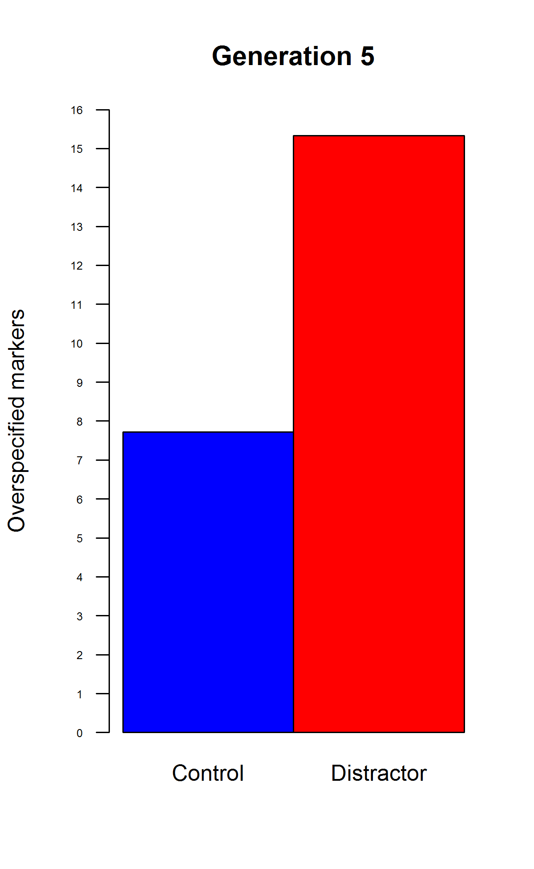
Entwicklung der "Sprachen"
In beiden Konditionen steigt der Anteil an überspezifizierten Formen, aber deutlich stärker in der Kondition mit komplexem Kontext
simple context
complex context

Slide 46
Fazit
Umfassendes Inventar an empirischen Methoden zur Untersuchung pragmatischer Fragestellungen
Semantische und pragmatische Fragestellungen sind oft sehr komplex – entsprechend komplex sind oft auch die entsprechenden Experimente.
Experimentelle Pragmatik als wichtiger Prüfstein für pragmatische Theorien

Slide 47
Literatur
Berger, Hans. 1929. Über das Elektrenkephalogramm des Menschen. Archiv für Psychiatrie und Nervenkrankheiten 87. 527–570.
Bornkessel-Schlesewsky, Ina & Matthias Schlesewsky. 2009. Processing Syntax and Morphology: A Neurocognitive Perspective. Oxford: Oxford University Press.
Cummins, Chris. 2019. Pragmatics. Edinburgh: Edinburgh University Press.
Finkbeiner, Rita. 2015. Einführung in die Pragmatik. Darmstadt: WBG.
Liedtke, Frank. 2016. Moderne Pragmatik: Grundbegriffe und Methoden. (Narr Studienbücher). Tübingen: Narr Francke Attempto.
Liedtke, Frank & Astrid Tuchen (eds.). 2018. Handbuch Pragmatik. Stuttgart: J.B. Metzler Verlag.
Meibauer, Jörg. 2001. Pragmatik: Eine Einführung. 2nd ed. Tübingen: Stauffenburg.
Schumacher, Petra B. 2018. Experimentelle Pragmatik. In Frank Liedtke & Astrid Tuchen (eds.), Handbuch Pragmatik, 113–121. Stuttgart: J.B. Metzler Verlag.

